Slide 1
JOURNEES INSTITUTIONNELLES LYCEE 2015
Travailler les compétences mathématiques au lycée

Slide 2
Chercher
Analyser un problème.
Extraire, organiser et traiter l’information utile.
Observer, s’engager dans une démarche, expérimenter en utilisant éventuellement des outils logiciels, chercher des exemples ou des contre-exemples, simplifier ou particulariser une situation, reformuler un problème, émettre une conjecture.
Valider, corriger une démarche, ou en adopter une nouvelle.

Slide 3
Modéliser
Traduire en langage mathématique une situation réelle (à l’aide d’équations, de suites, de fonctions, de configurations géométriques, de graphes, de lois de probabilité, d’outils statistiques ...).
Utiliser, comprendre, élaborer une simulation numérique ou géométrique prenant appui sur la modélisation et utilisant un logiciel.
Valider ou invalider un modèle.

Slide 4
Représenter
Choisir un cadre (numérique, algébrique, géométrique...) adapté pour traiter un problème ou pour représenter un objet mathématique.
Passer d’un mode de représentation à un autre.
Changer de registre.

Slide 5
Calculer
Effectuer un calcul automatisable à la main ou à l’aide d’un instrument (calculatrice, logiciel).
Mettre en œuvre des algorithmes simples.
Exercer l’intelligence du calcul : organiser les différentes étapes d’un calcul complexe, choisir des transformations, effectuer des simplifications.
Contrôler les calculs (au moyen d’ordres de grandeur, de considérations de signe ou d’encadrement).

Slide 6
Raisonner
Utiliser les notions de la logique élémentaire (conditions nécessaires ou suffisantes, équivalences, connecteurs) pour bâtir un raisonnement.
Différencier le statut des énoncés mis en jeu : définition, propriété, théorème démontré, théorème admis...
Utiliser différents types de raisonnement (par analyse et synthèse, par équivalence, par disjonction de cas, par l’absurde, par contraposée, par récurrence...).
Effectuer des inférences (inductives, déductives) pour obtenir de nouveaux résultats, conduire une démonstration, confirmer ou infirmer une conjecture, prendre une décision.

Slide 7
Communiquer
Opérer la conversion entre le langage naturel et le langage symbolique formel.
Développer une argumentation mathématique correcte à l’écrit ou à l’oral.
Critiquer une démarche ou un résultat.
S’exprimer avec clarté et précision à l’oral et à l’écrit.

Slide 8
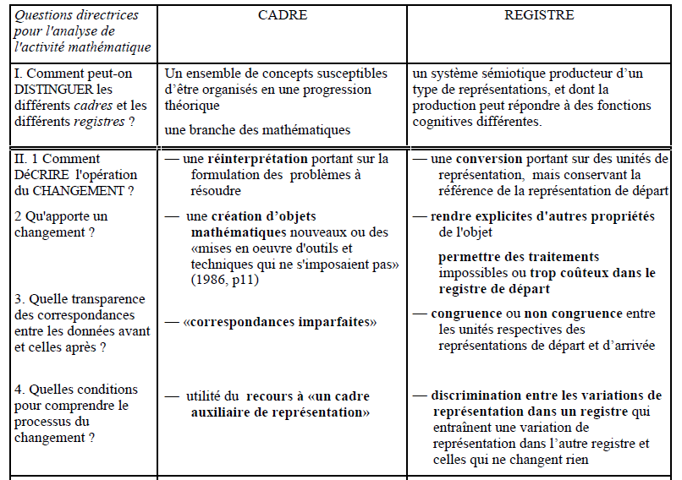
Cadre et registre
Notes:
le changement de cadre consiste à traduire un problème dans un domaine de travail autre que celui que la première présentation du problème permet d'identifier.
un changement de registre ne conduit pas à la création d'objets mathématiques nouveaux, même s'il permet de rendre accessible d'autres propriétés de l'objet que celles explicitées dans la représentation initiale.

Slide 9
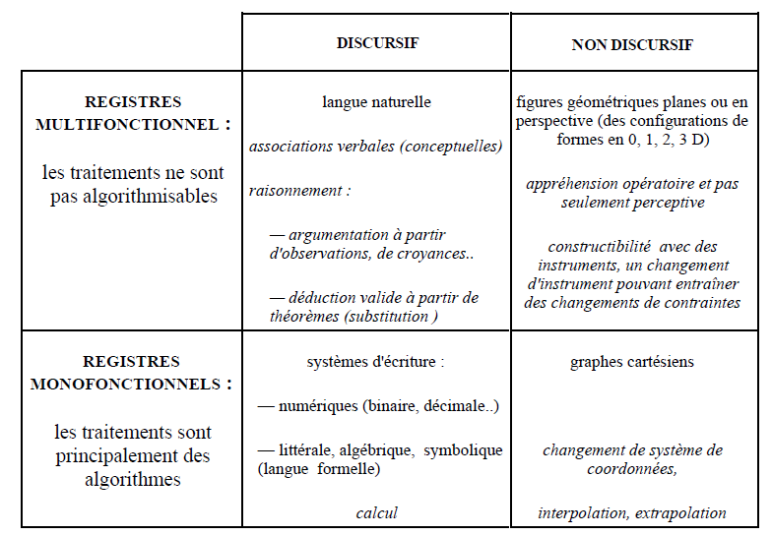
Registre

Slide 10
TEMPS 1
Analyser les compétences que les situations proposées permettent de développer.

Slide 11
Situation 1
L’état français a baissé la TVA le 1 juillet 2009 sur les cafés achetés dans les bars. Elle était auparavant de 19,6%. Elle est passée à 5,5%.
Un café était vendu 2 euros jusqu’au 30 juin 2009.
1) Déterminer le coefficient multiplicateur associé au taux d’évolution 19,6%.
2) Déterminer le prix HT du café au 30 juin 2009.
3) Déterminer le coefficient multiplicateur associé au taux d’évolution 5,5%.
4) Déterminer le prix du café au 1 juillet 2009 si le prix HT du café ne change pas.
5) Quel est alors le gain pour le consommateur ?

Slide 12
Situation 2
Un commerçant vend des boîtes de thé dont 80 % proviennent d'un fournisseur A et 20 % d'un fournisseur B.
10% des boîtes provenant du fournisseur A et 20 % de celles du fournisseur B contiennent des pesticides.
1) Le commerçant considère que 88% des boîtes de thé qu'il vend ne contiennent pas de pesticides.
A-t-il raison ?
2) Lorsqu'on achète 10 boîtes de thé chez ce commerçant, on peut assimiler cet achat à un tirage aléatoire avec remise, compte tenu de l'importance du stock. Quelle est la probabilité que, sur ces 10 boîtes achetées, au moins 8 ne contiennent pas de pesticides.
3) A des fins publicitaires, le commerçant affiche sur ses plaquettes : « 97% de notre thé est garanti sans
pesticides ». Un inspecteur de la répression des fraudes souhaite étudier la validité de cette affirmation. Il prélève 200 boites au hasard dans le stock du commerçant et en trouve 23 contenant des pesticides. Au vu de ces résultats, quelle peut être la réaction de l'inspecteur de la répression des fraudes ?

Slide 13
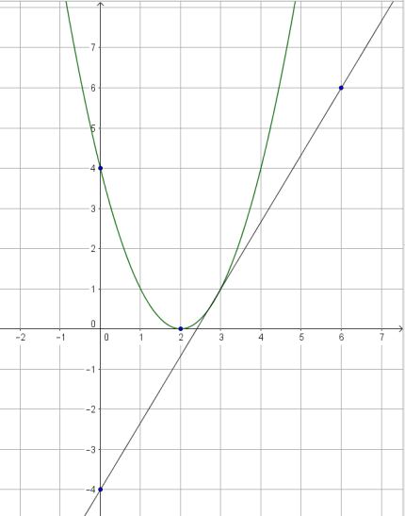
Situation 3
La droite semble tangente
à la parabole.
Est-ce bien le cas ?
Le point de coordonnées
(2 ; 0) est le sommet
de la parabole.

Slide 14
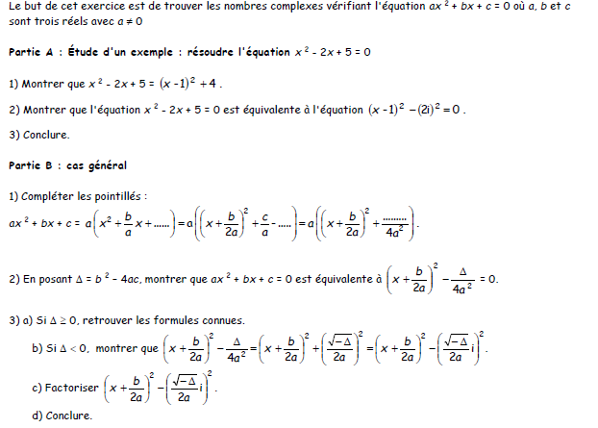
Situation 4

Slide 15
BILAN
Situations fléchées versus situations ouvertes
Stratégie de résolution imposée
Stratégie de résolution laissée à l’initiative de l’élève
Mise en œuvre de procédures
Elaboration et mise en œuvre d’une démarche
Développement de compétences à différents degrés de maîtrise, mise en action des connaissances
Peu de compétences développées
Appliquer
Entrainer une technique, une procédure
Créer des automatismes
Donner du sens
Motiver
Rendre actif et acteur
Transférer

Slide 16
Objectif général du cycle terminal de toutes les séries
Outre l’apport de nouvelles connaissances, le programme vise le développement des compétences suivantes :
• mettre en œuvre une recherche de façon autonome ;
• mener des raisonnements ;
• avoir une attitude critique vis-à-vis des résultats obtenus ;
• communiquer à l’écrit et à l’oral
6 compétences mathématiques = déclinaison opérationnelle de ces objectifs

Slide 17
En conclusion
Pour développer et inférer différents degrés de maîtrise d’une compétence, il est nécessaire de proposer des situations adaptées.
Une condition nécessaire : ces situations doivent solliciter l’autonomie et l’initiative des élèves et ne pas induire de démarche a priori.

Slide 19
TEMPS 2
Modifier les énoncés des situations 1 et 4 afin de permettre aux élèves de développer les compétences travaillées à différents degrés de maîtrise.

Slide 21
TEMPS 3 : Enoncé 1
Envisager différentes pistes d’étayage
Proposer des pistes de prolongement pour des niveaux différents et dans des champs mathématiques diversifiés

Slide 22
TEMPS 3 : Enoncé 2
À quel niveau pourriez-vous exploiter cette situation ? Avec quel scénario pédagogique ? Quelle différenciation envisageriez-vous ?

Slide 23
TEMPS 3 : Enoncés 3
Établir un classement de ces exercices selon des critères que vous expliciterez.

Slide 24
Différencier : pourquoi ?
Pour s’adapter aux besoins effectifs des élèves
Pour garantir la gradation de la construction des apprentissages de chacun (notion de zone proximale de développement)
Pour s’adapter à différents rythmes d’apprentissage
Pour gérer des publics hétérogènes donc des parcours éclectiques

Slide 25
Différencier : comment ?
Établir un diagnostic en termes de compétences (et pas seulement de connaissances et de capacités)
Cibler des objectifs en termes de compétences (pas seulement en termes de connaissances et capacités)

Slide 26
Différencier la tâche : quel support?
Tâches différentes ciblant la même compétence pour tous ou des compétences différentes selon les besoins
Tâche avec « socle commun » et prolongements adaptés aux profils
Tâche commune avec choix différenciés des variables didactiques
Tâche commune ou diversifiée avec aides/étayage adapté
→ Moduler difficulté / complexité
Notes:
Difficulté variable
Complexité variable : équilibre à trouver au niveau des sollicitations attentionnelles que requièrent la mobilisation de plusieurs compétences. Adapter le niveau de maîtrise requis. Ne pas mettre en double tâche. Cibler dans ce contexte les étayages à apporter. Anticiper pour préparer en amont (cf didactique des langues)

Slide 27
Différencier les attendus : sur quoi ?
Degré de formalisation attendu
Degré de conceptualisation attendu
Degré d’autonomie attendu
Nature de la production attendue (écrite, orale, individuelle, collective…)
Le rythme

Slide 28
Différencier la mise en œuvre : comment ?
Type et nature des outils mis à disposition (manipulation, outils dont outils numériques, ressources dont ressources numériques…)
Type et nature des compensations éventuelles (outils dont outils numériques, ressources…)
Organisation du travail :
individuel, en groupe, en ilots, tutorat…
En classe , hors la classe, supports variés

Slide 29
Etayer
= produire un soutien temporaire qui vise la construction de l’autonomie et l’aptitude à transférer.
= produire une aide sans laquelle l’apprenant ne peut pas progresser.
Nécessite un diagnostic pour mettre en perspective des connaissances et conceptions préalables de l’apprenant et les objectifs d’apprentissage
Nécessite d’observer l’apprenant en train d’agir pour réagir

Slide 30
ETAYER EN ACTES
Anticiper :
choisir les supports, les registres, le scénario (le professeur)
agencer, articuler, construire un parcours de formation (le professeur)
Questionner (les pairs, le professeur)
Médier (les pairs, le professeur)
Verbaliser (l’apprenant, les pairs, le professeur)
Expliciter (l’apprenant, les pairs, le professeur)
Reformuler (l’apprenant, les pairs, le professeur)
Récapituler (l’apprenant, les pairs, le professeur)
Compenser (le professeur)

Slide 31
Les écueils
Confiner les élèves les plus fragiles à l’exécution de tâches de bas niveau cognitif (application répétitive de procédures, de techniques)
Concevoir un étayage qui atomise la tâche en sous tâches a priori
Cibler des objectifs non atteignables
Proposer des tâches qui ne génèrent pas d’apprentissages
Procéder par micro-objectifs

Slide 32
“The most effective learning is that which occurs within the ZPD, that is when the challenge presented by a task is ahead of learners’ actual or current development. It is only when support is required that new learning will take place, since the learner is then likely to be working within the ZPD.” Vigotsky
Notes:
“Les apprentissages les plus efficaces surviennent dans la zone proximale de développement, c’est à dire lorsque la tâche se situe au delà de ce que sait faire l’apprenant. C’est seulement lorsqu’un étayage est requis qu’un nouvel apprentissage peut prendre place.” Vygotski

